Slide 1
Внеклассное занятие по риторике

Slide 2
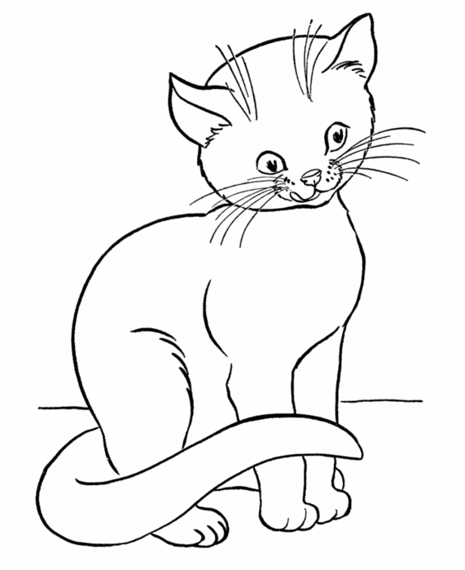
Ребус
,
, ,
+ казна

Slide 3
Толковый словарь С. И. Ожегова
Отказ – ответить отрицательно на просьбу, требование.

Slide 4
1. Не пойду, мне некогда!
2. Извини, мама, я сейчас не могу пойти, так как обещала Белоснежке помочь собрать яблоки в саду. Как только ей помогу, обязательно схожу к бабушке.

Slide 5
Грубый отказ
Вежливый отказ

Slide 6
Вежливый отказ
1. Вежливое слово
2. Отказ
3. Причина
4. Обещание

